Slide 1
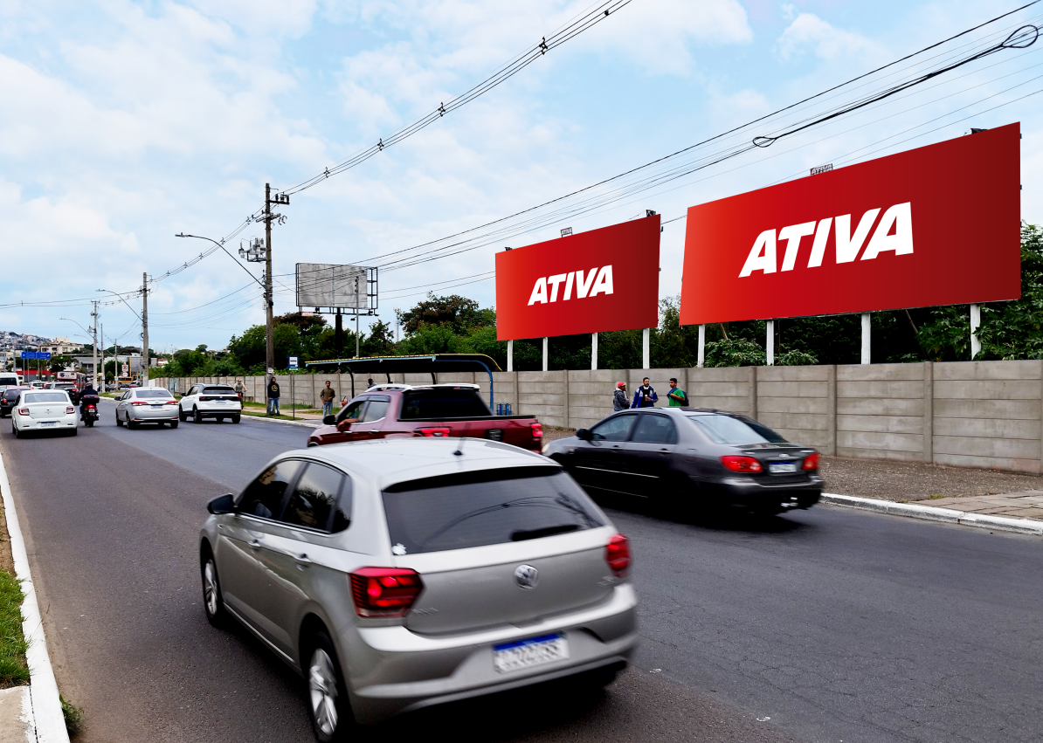
OUTDOOR
Porto Alegre/RS
Av. Chuí
Ao lado do Posto Ipiranga
Bairro: Cristal
Formato: 9,00 x 3,00
REFERÊNCIAS
Shoppings Barra Sul e Pontal
Hipermercado BIG
Rota para Zona Sul
Pontal da Orla do Guaíba
POTENCIAL DE IMPACTOS MENSAIS: 729.690*
*EPTC/2023
Código do ponto
14.400 | 14.161

